Slide 1
MEDIA PLAYER SOUND POOL

Slide 2
Media Player
MediaPlayer có thể chạy các file audio và video, với file nguồn nằm trên thiết bị của bạn hoặc từ một đường dẫn URL.
Cũng giống với các phần mềm chơi nhạc khác mà bạn biết, MediaPlayer cung cấp các phương thức để bản kiểm soát phát lại âm thanh (control playback of audio/video) bao gồm chạy, dừng, tua đi, tua lại,..
Bạn cũng có thể gọi tới MediaPlayer từ một dịch vụ. MediaPlayer là một thành phần không có giao diện, nó dễ dàng giúp bạn chơi một file nhạc, tuy nhiên để chơi một file video bạn cần phải kết hợp nó với SuffaceView để hiển thị hình ảnh.

Slide 3
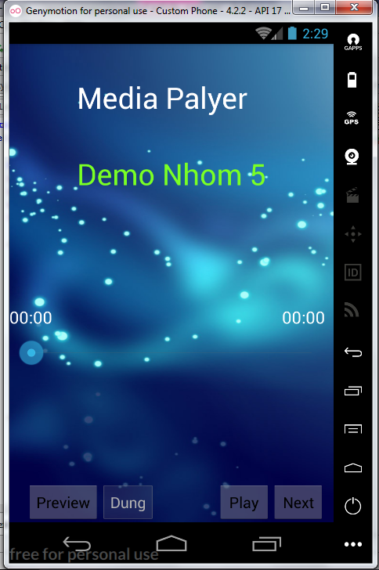
Ví dụ đơn giản sau đây, sử dụng MediaPlayer để chơi một file nhạc và một vài nút điều khiển việc chơi nhạc như chạy, tạm dừng, tua đi tua lại.

Slide 4
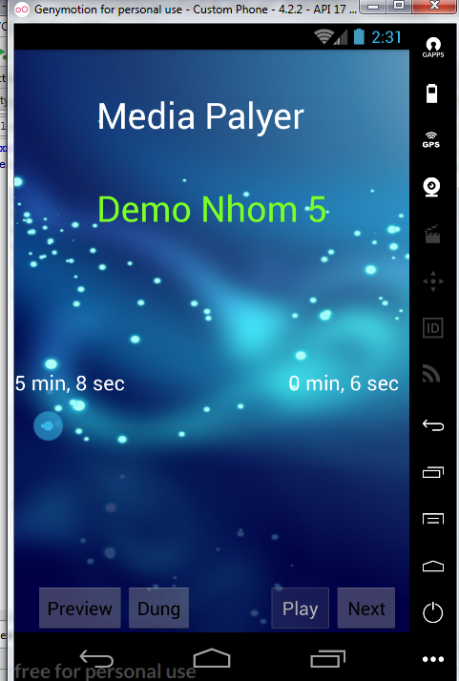
Theo mặc định, bạn sẽ thấy nút tạm dừng vô hiệu hóa. Bây giờ nhấn nút play và nó sẽ trở nên vô hiệu hóa và tạm dừng nút trở thành phép. Nó được thể hiện trong hình dưới đây – Tính đến nay, âm nhạc đã được chơi. Bây giờ, nhấn nút tạm dừng và xem các thông báo tạm dừng. Điều này được thể hiện dưới đây

Slide 5
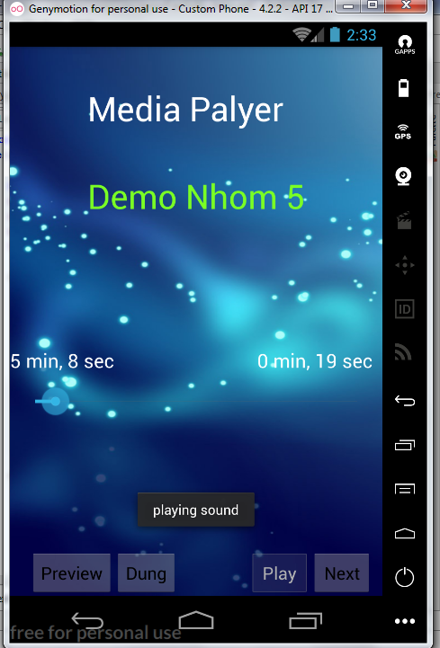
Bây giờ khi bạn bấm vào nút play một lần nữa, bài hát sẽ không chơi ngay từ đầu nhưng từ nơi nó được dừng lại. Bây giờ bấm vào nút nhanh về phía trước hoặc phía sau để nhảy bài hát về phía trước hoặc phía sau 5 giây. Một thời gian đến khi bài hát không thể nhảy về phía trước. Tại thời điểm này, các thông báo sẽ xuất hiện đó sẽ là một cái gì đó như thế này

Slide 6
SOUNDPOOL
Trước hết tôi đặt ra một tình huống, bạn đang tạo một trò chơi, nó phát ra các âm thanh chẳng hạn như tiếng súng, tiếng bom, đó là các hiệu ứng âm thanh trong trò chơi. Android cung cấp cho bạn lớp SoundPool, nó giống như một bể chứa các nguồn nhạc và sẵn sàng phát ra khi có yêu cầu
SoundPool chứa một tập hợp các nguồn nhạc, nguồn âm có thể từ file nhạc trong ứng dụng hoặc trong file hệ thống,.. SoundPoolhỗ trợ phát đồng loạt nhiều nguồn nhạc cùng một lúc.
SourcePool sử dụng MediaPlayer service để phát ra âm thanh.

Slide 7
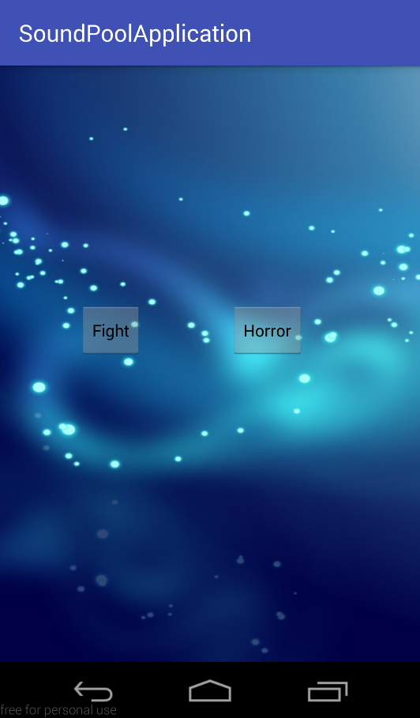
Chạy ứng dụng
Click
Click

Slide 8
Bài thuyết trinh cua nhom den day la het
Nguồn:
http://o7planning.org/vi/10523/phat-hieu-ung-am-thanh-trong-android-voi-soundpool
http://o7planning.org/vi/10487/huong-dan-su-dung-android-mediaplayer-va-videoview

